Slide 1
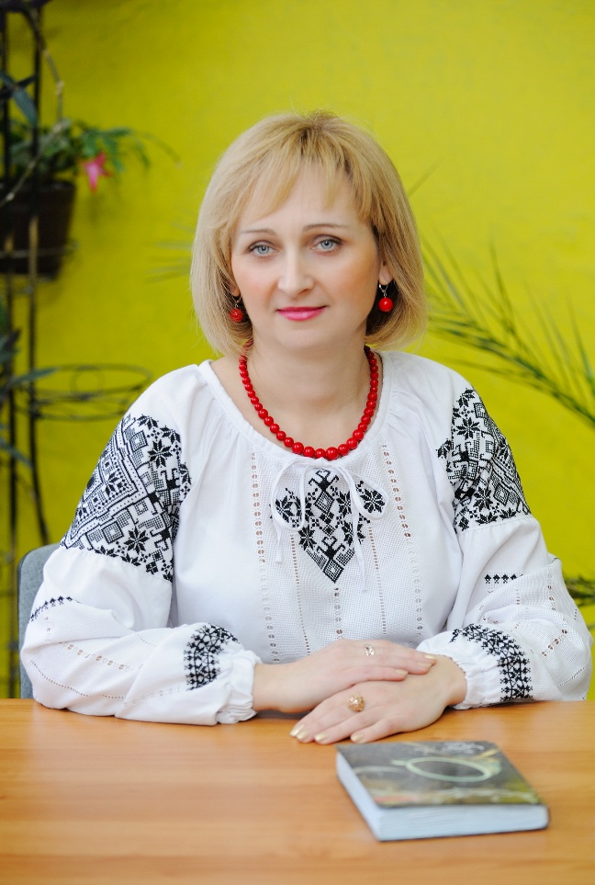
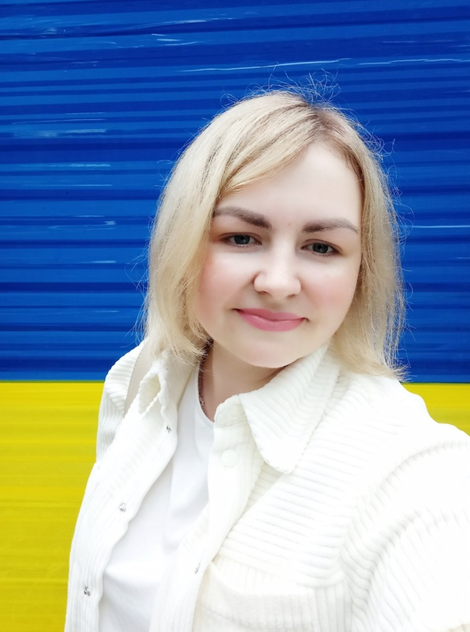
Соціально-психологічна служба ліцею
Космина Наталія Василівна
практичний психолог вищої категорії
«Психолого-педагогічний вплив мистецтва на психічний та фізичний розвиток дітей з особливими освітніми потребами».
Когут Тетяна Андріївна
Соціальний педагог

Slide 2
Основні напрямки роботи соціально-психологічної служби
ОРГАНІЗАЦІЙНИЙ
КОНСУЛЬТАТИВНИЙ
НАУКОВО-МЕТОДИЧНИЙ
ПСИХО-
ДІАГНОСТИЧНИЙ
Напрямки роботи психолога
ПРЕВЕНТИВНИЙ
КОРЕКЦІЙНИЙ
ПРОСВІТНИЦЬКИЙ

Slide 3
Взаємодія з учасниками навчального процесу
Практичний
психолог
Адміністрація школи
Методична служба школи
Соціальний педагог школи
Медичні працівники школи
Учнівське самоврядування
Вчителі
Учні
школи
Батьки
Бібліотекар

Slide 4
Консультаційна робота

Slide 5
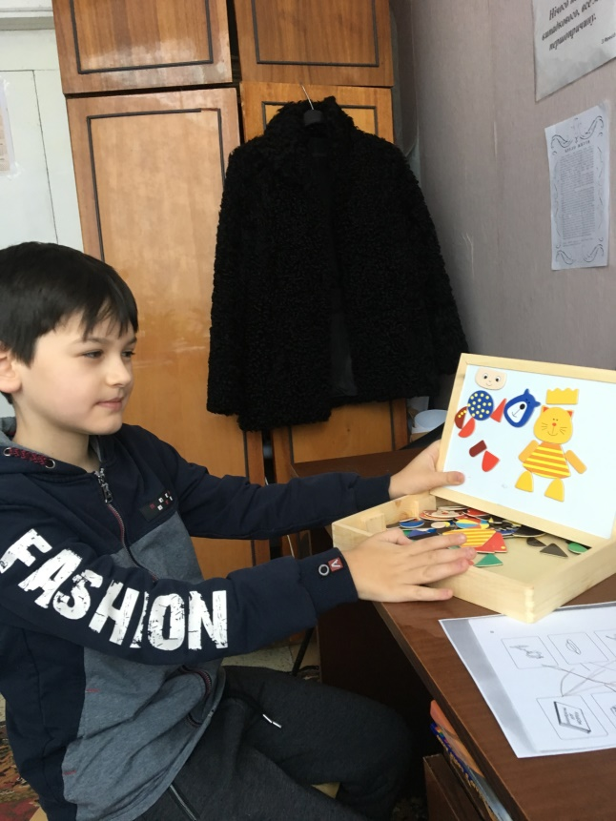
Корекційна робота з дітьми з особливими потребами

Slide 6
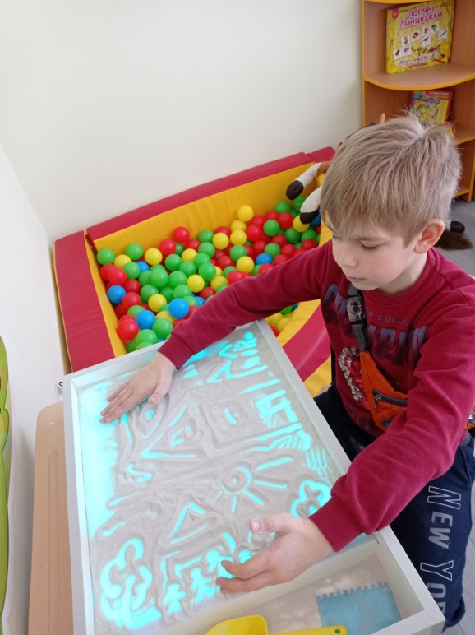
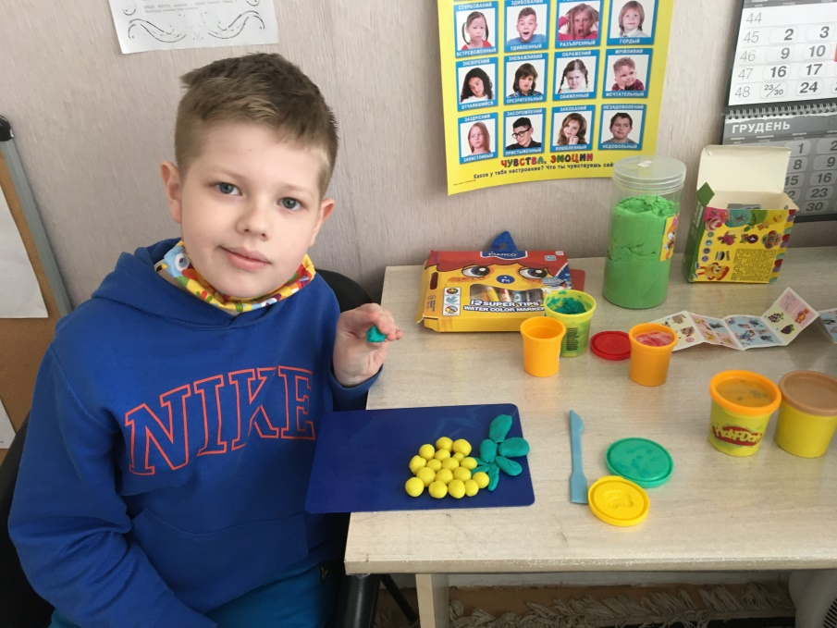
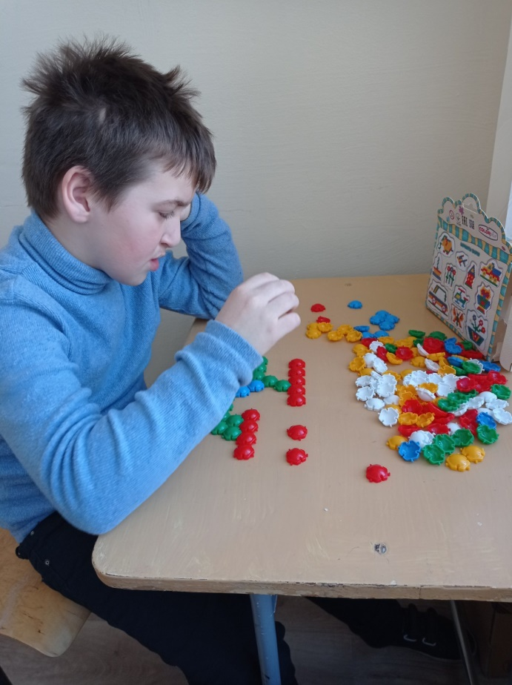
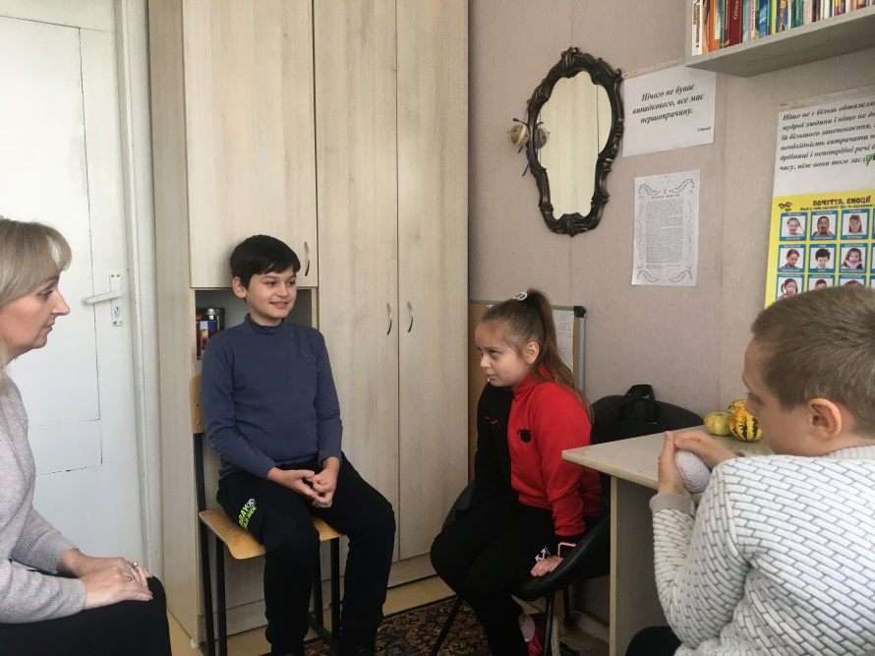
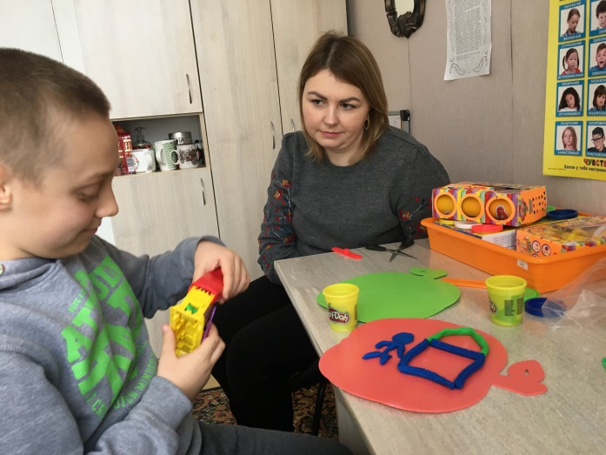

Slide 7
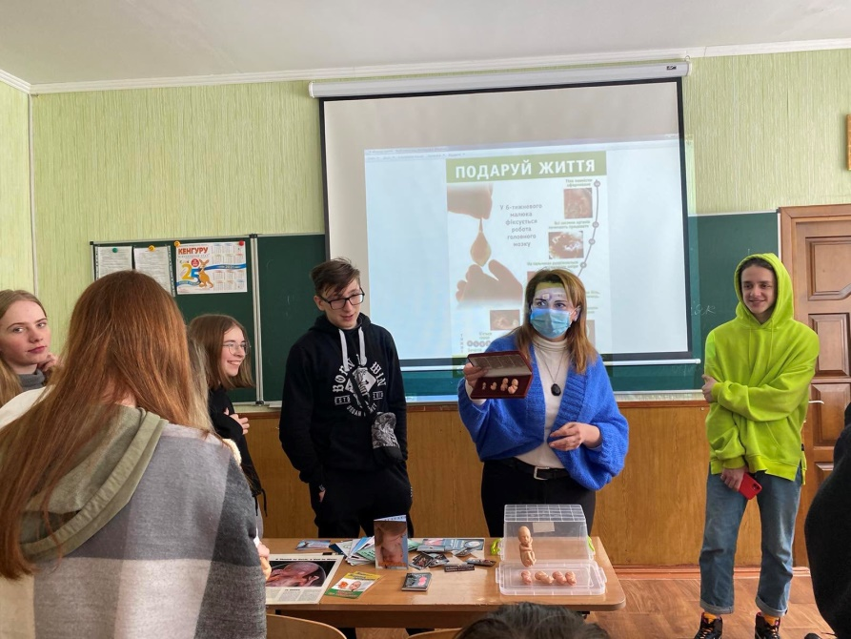
Просвітницьке заняття «Любов та закоханість,яка між ними різниця»

Slide 8
Факультатив «Основи сім'ї»

Slide 9
Проведення курсів з Основ сім‘ї для вчителів міста

Slide 10
Батьківські збори-тренінг «Щаслива дитина-благополучна родина»

Slide 11
Навчання за європейською програмою «Карти дружби»

Slide 12
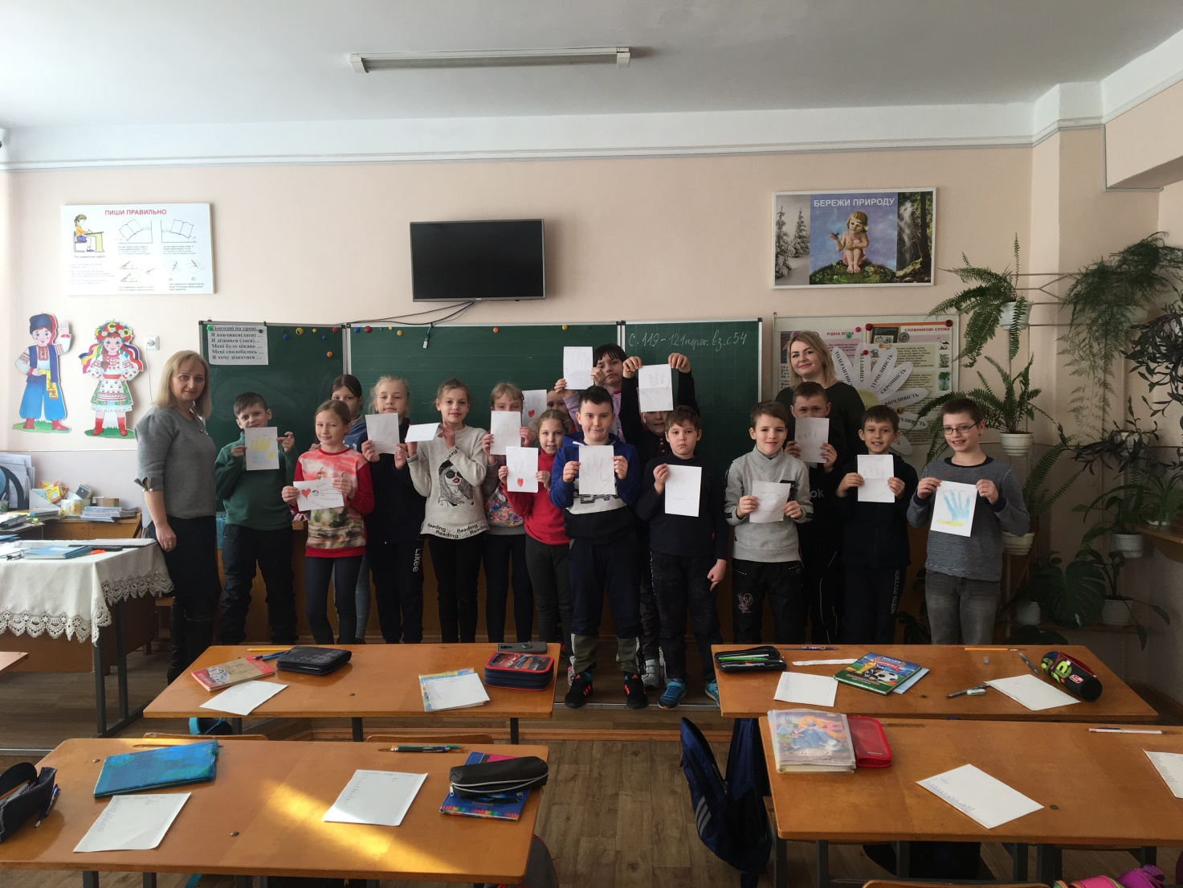
Тренінгові заняття на згуртованість колективу

Slide 13
Апробація європейської програми «Карти дружби» в закладі

Slide 14
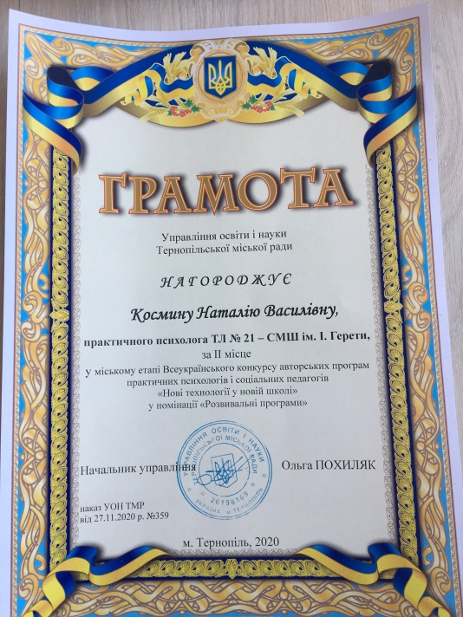
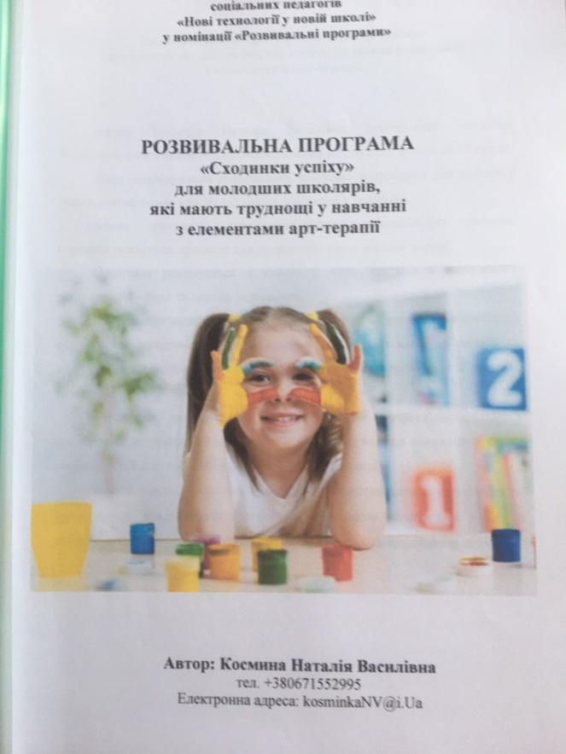
Перемога на всеукраїнському конкурсі авторських програм практичних психологів в номінації «Розвивальні програми»

Slide 15
Урок доброти в 1-В клас

Slide 16
Тренінг «Ми за здоровий спосіб життя»

Slide 17
Тренінгове заняття «Вчимося долати стрес»

Slide 18
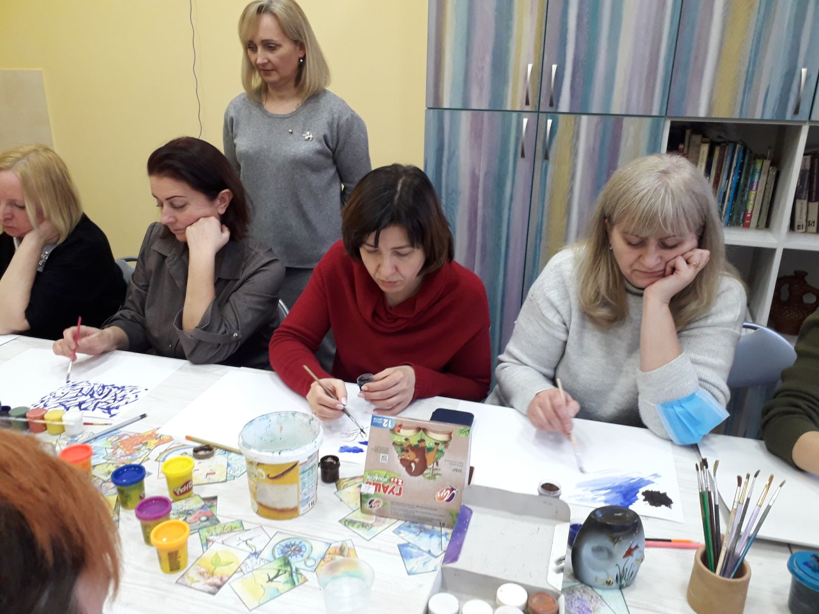
Тренінг з вчителями з елементами Арт-терапії «Дозволь собі бути щасливим»

Slide 19
Тренінгове заняття «Стоп-булінг»

Slide 20
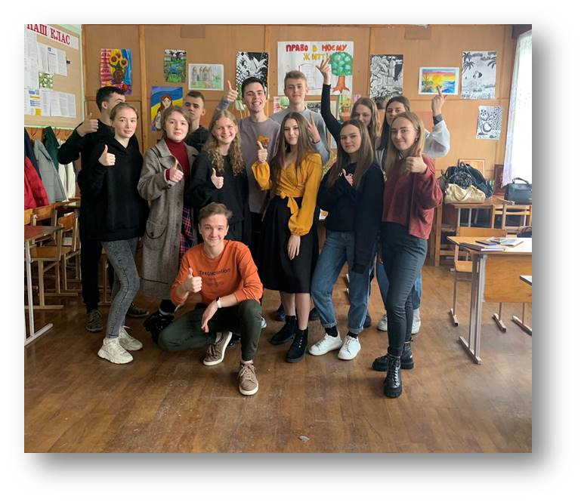
Профорієнтаційний урок «Яким ви бачите своє майбутнє?»

Slide 21
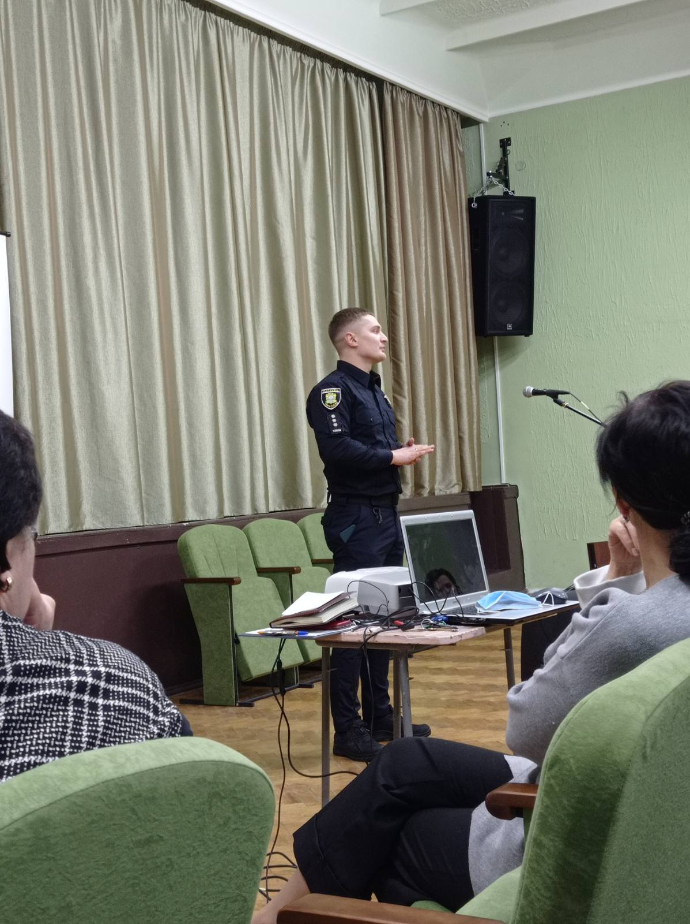
Батьківський всеобуч «Роль батьків у процесі адаптації дитини до середньої школи»

Slide 22
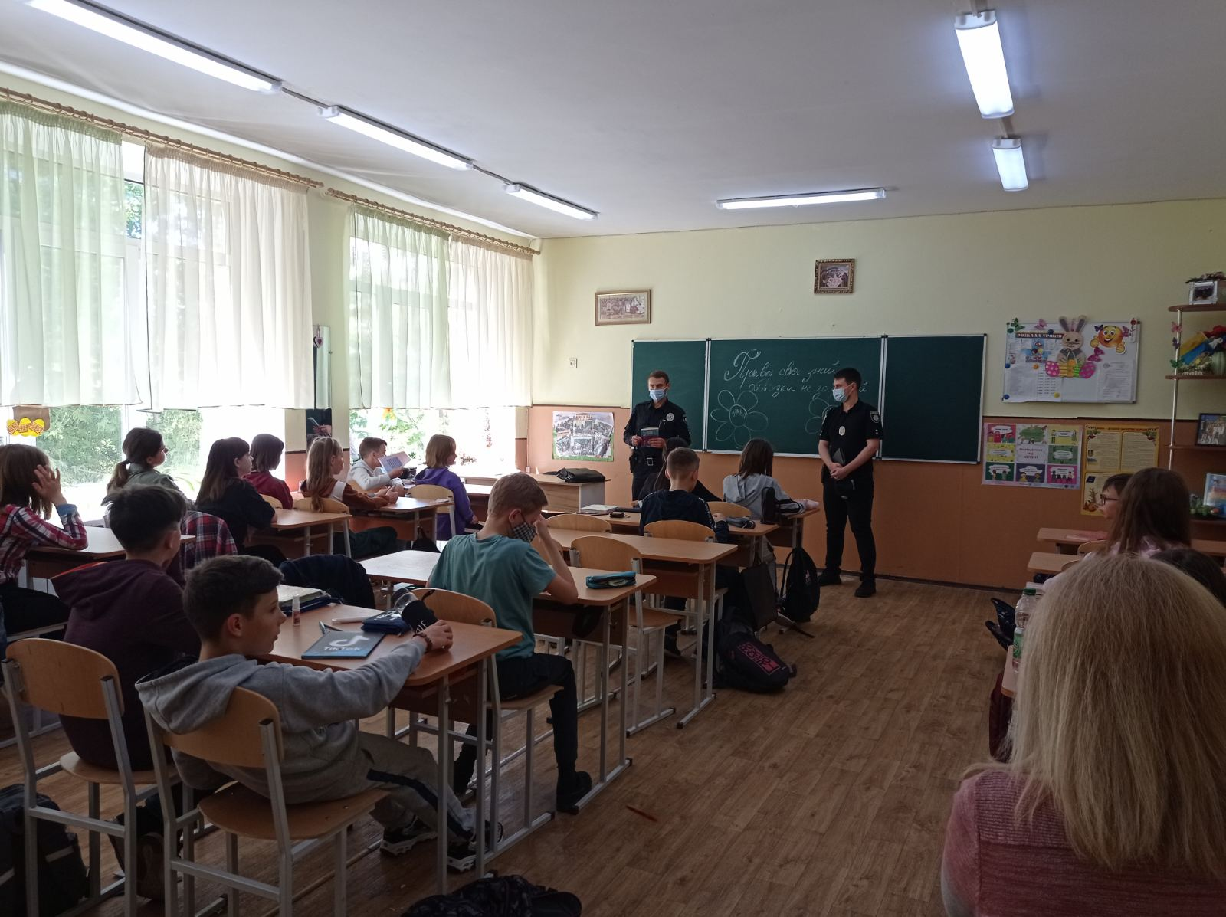
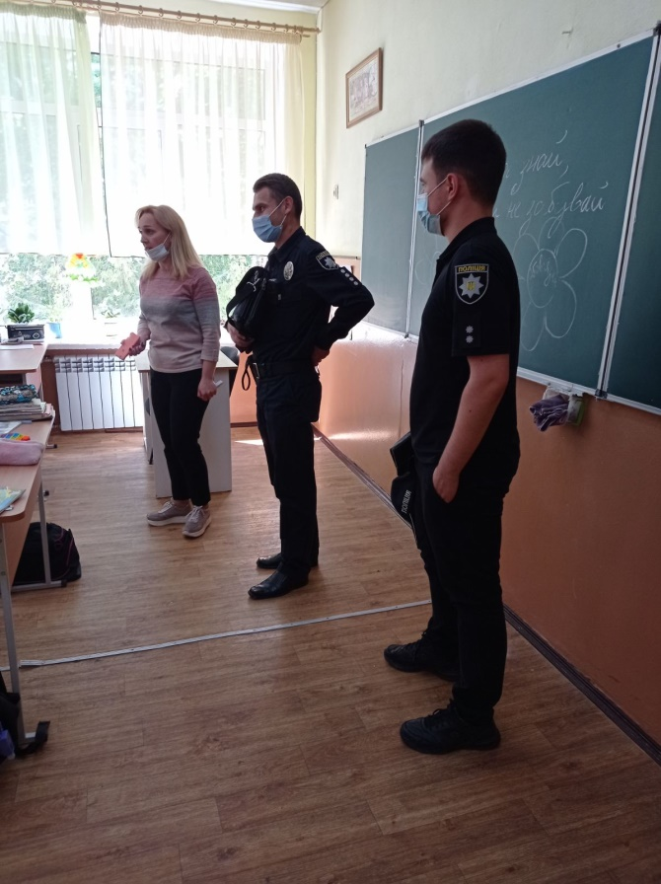
Зустрічі з правоохоронними органами

Slide 23
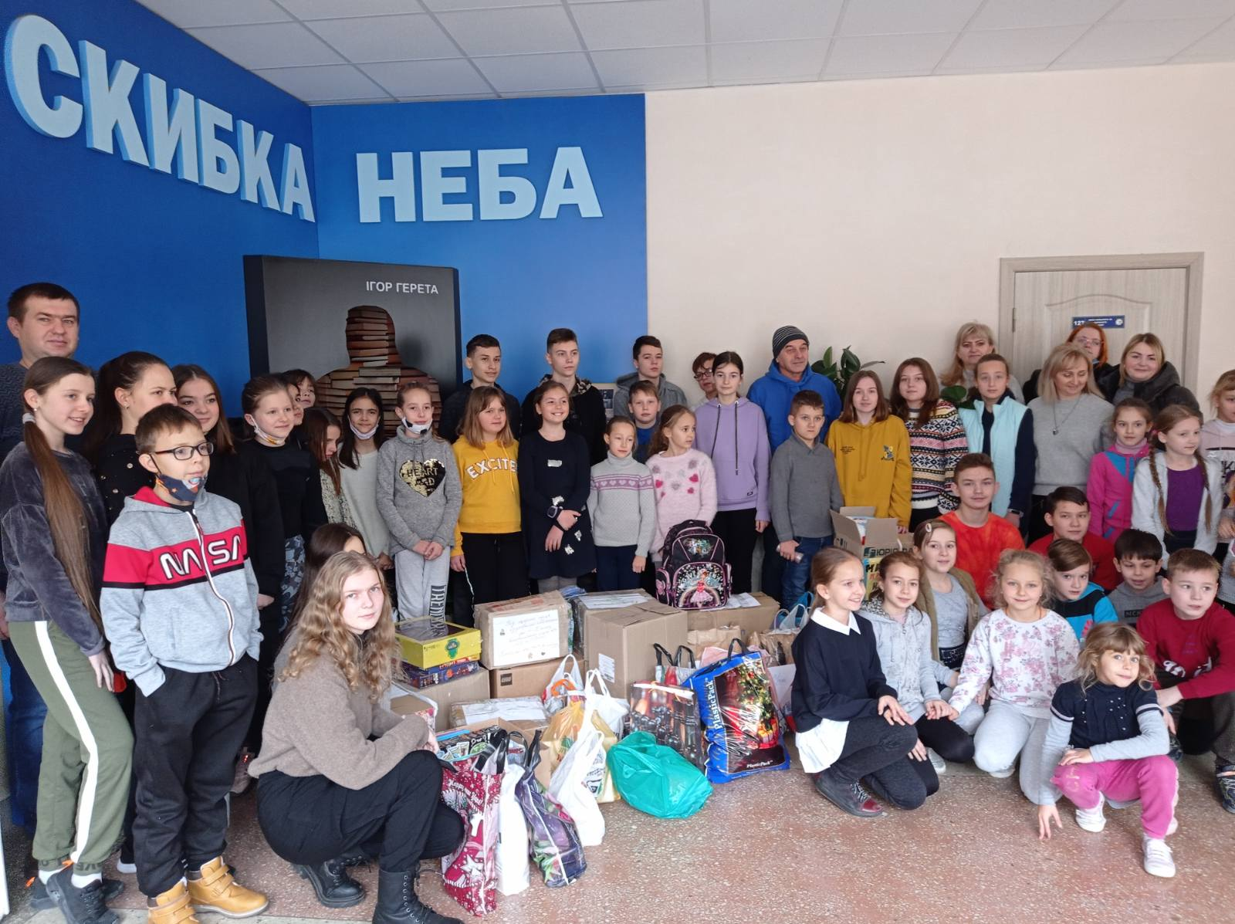
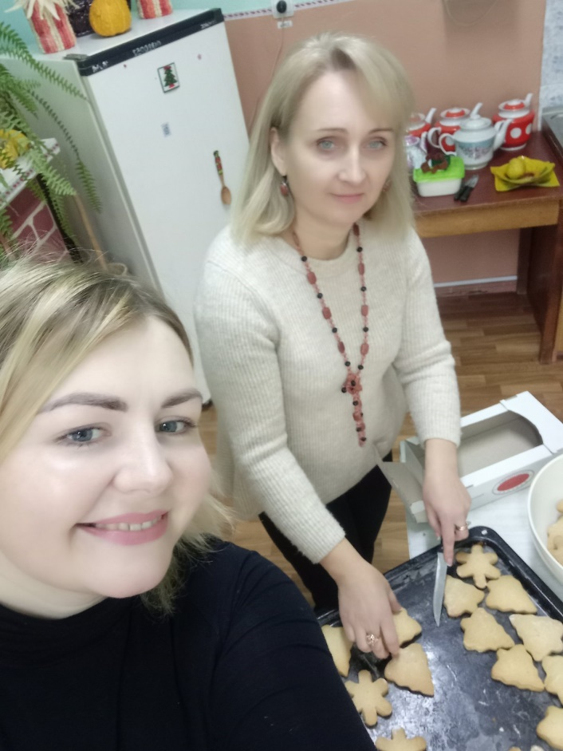
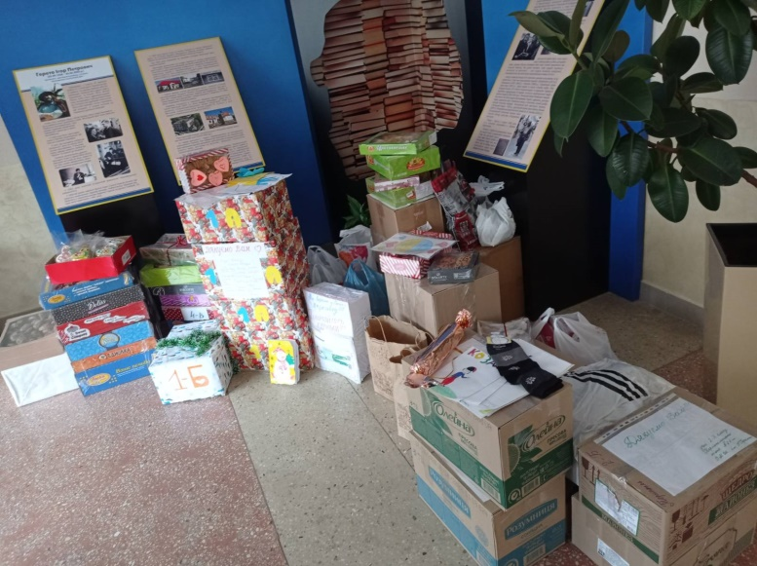
Багатоетапна акція «Зігрій серце солдату»

Slide 24
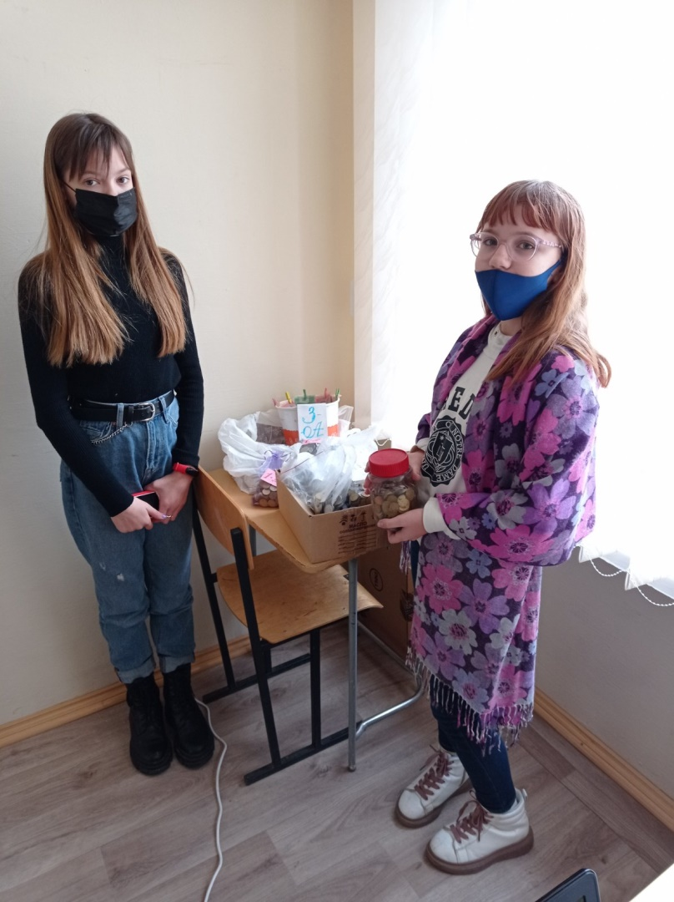
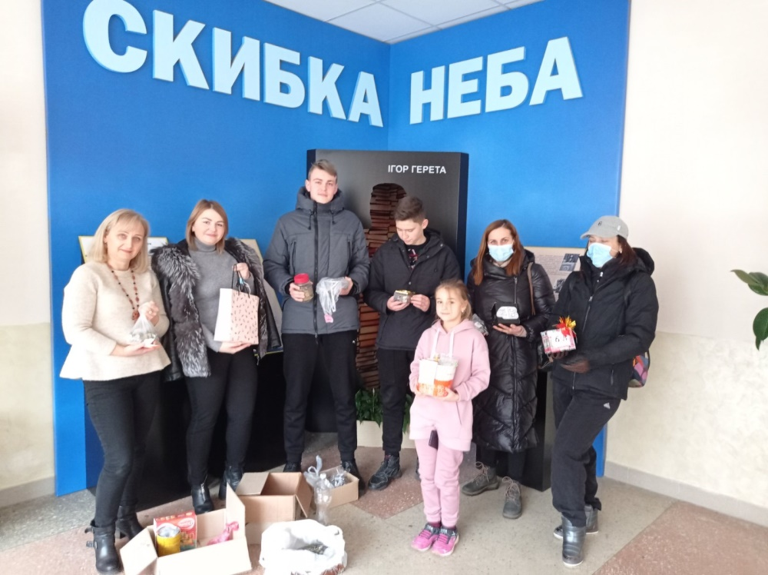
Благодійна акція «Копійки для порятунку життя онкохворих дітей»

Slide 25
Благодійна акція до Великодня для дітей-сиріт та позбавлених батьківського піклування за сприяння директора ліцею та підприємця Ростислава Похиляка

Slide 26
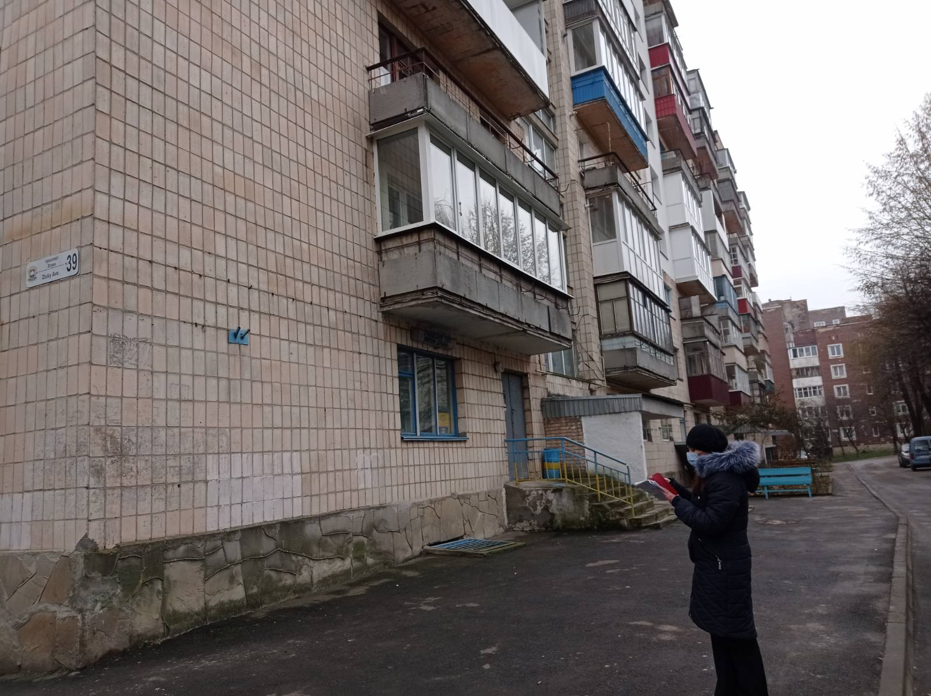
Патронаж сімей,які перебувають в складних життевих умовах

Slide 27
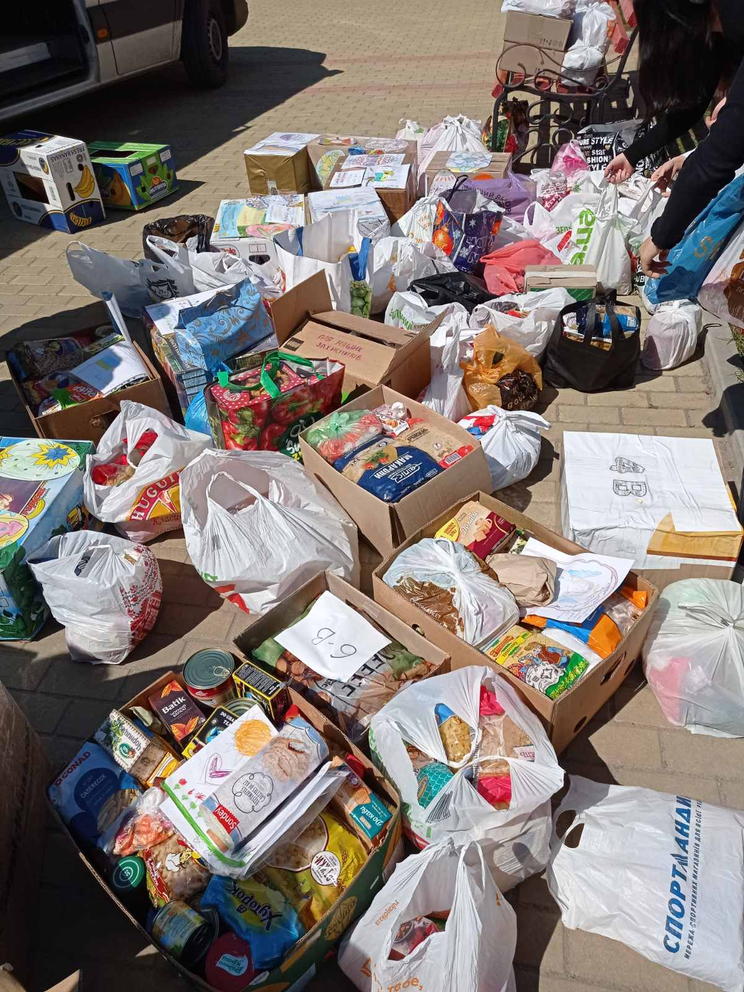
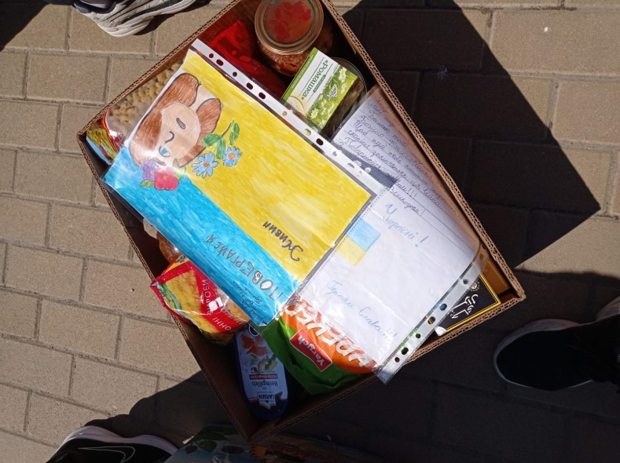
Благодійна акція «Великодній кошик для солдата»

Slide 28
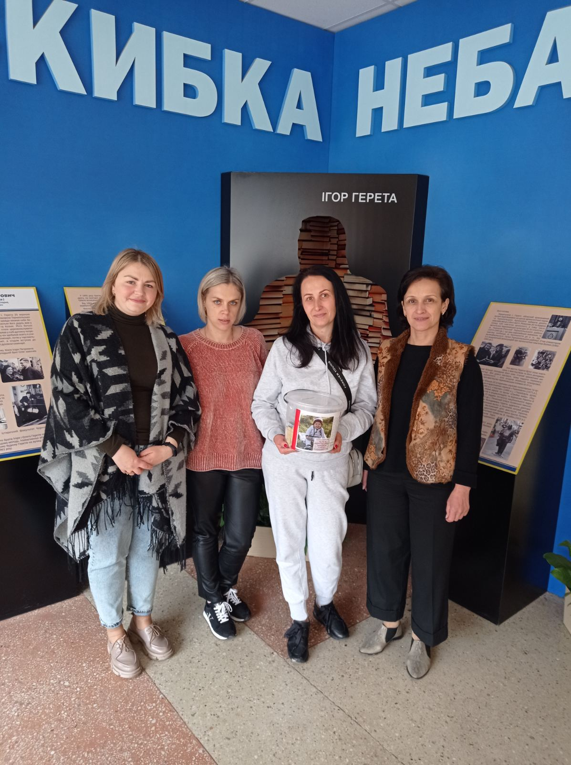
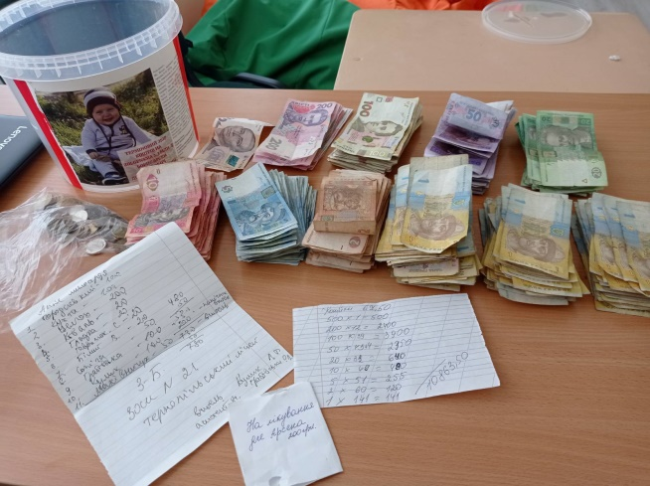
Благодійна акція по збору коштів для хлопчика,хворого на СМА Арсена Бориса

Slide 29
День обіймів

Slide 30
Подяка за волонтерську діяльність від ГО «Схід та Захід єдині назавжди»

